Slide 1


SSDEP Gironde
CLE DU SAGE NAPPES PROFONDES DE LA GIRONDE

Slide 2






Organisation
Rappel contexte, enjeux et objectifs
Méthode et participation
Scénario retenu
Calendrier
La suite…

Slide 3




Rappel des enjeux et des objectifs
1.
Consulting

Slide 4





Enjeux et objectifs
Suite à la sollicitation de l'AEAG-> formuler une proposition
d’un schéma de prélèvements optimisé
tout en assurant la sécurité et continuité du service
Efficace
(évaluation et maitrise des investissements, modélisation tarifaire,…etc)
Garantissant l’accès équitable et équilibré à la ressource et garantir la cohésion territoriale
à un horizon opérationnel
base d’un plan d’adaptation à un horizon long terme:
anticiper pour mieux s’adapter

Slide 5



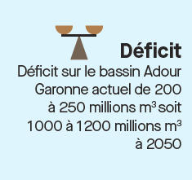



Contexte
Ressources déficitaires
Evolution de la population/aménagement du territoire
A plus long terme…
Capacité de production limitante
Faible niveau de sécurisation

Slide 6
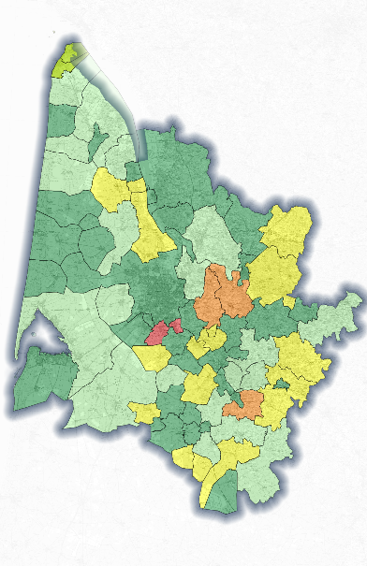
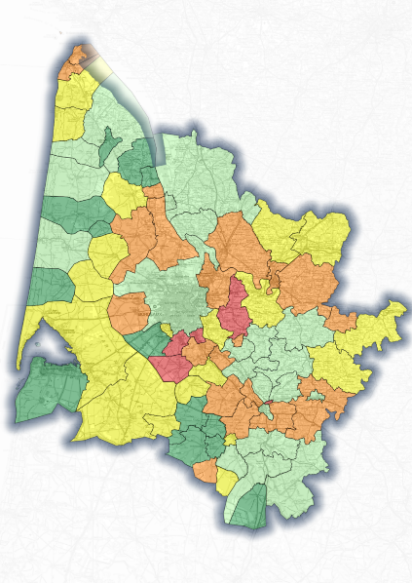
Indicateur de tension des ressources vis-à-vis des besoins actuels
Indicateur de tension des ressources vis-à-vis des besoins à un horizon opérationnel
Basé sur :
  BBR à l’échelle de l’AO (moyen et pte)
  BBR à l’échelle adaptée (moyen et pte)
  BBR à l’échelle de l’UG

Slide 7
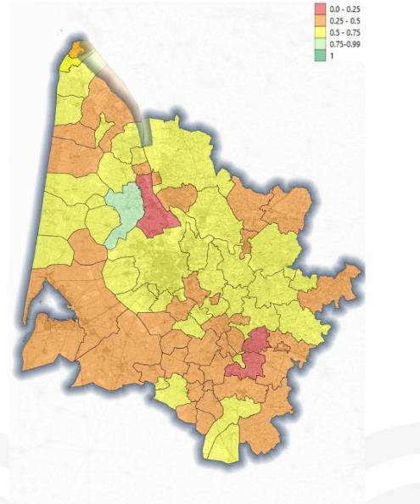
Indicateur de sécurisation
Basé sur :
  nb ressources et importance de la ressource principale
  nb interconnexions secours
  présence de captage sensible

Slide 8
Méthode et participation
2.
Consulting

Slide 9







La méthodologie et la participation
2021-2023
Phase 1: état des lieux et diagnostic
Phase 2: estimer le bilan besoin ressources actuel et future
Phase 3: établir des scenarios techniques mutualisation et d’optimisation du schema de prélévements
Décliner 2 scénarios techniques sur les volets de gouvernance et de modélisation tarifaire
Phase 4: Schéma opérationnel de sécurisation et d’optimisation de la production et distribution
2024
2025
3ème trimestre 2025

Slide 10
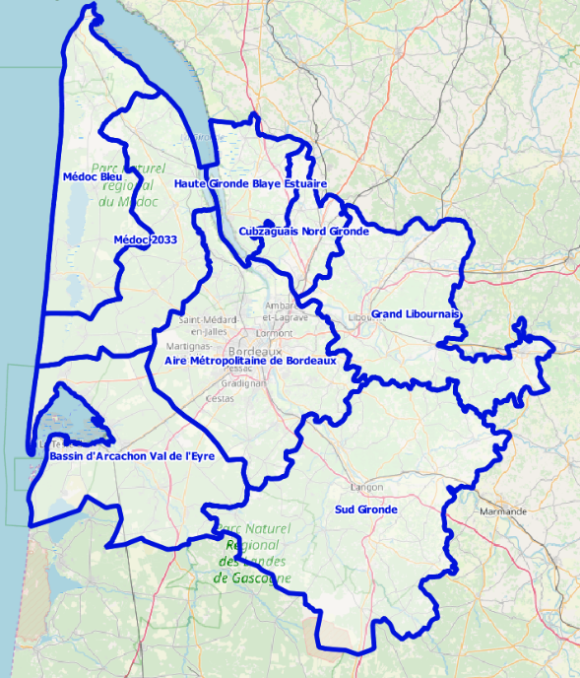

Instances de participation
Constitution des COTEAUP
Territoires des SCoT
SCoT

Slide 11
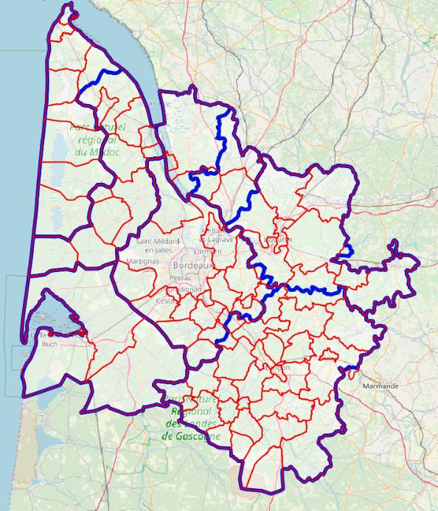

Instances de participation
Constitution des COTEAUP
Territoires des SCoT
AO Eau potable
SCoT
AO

Slide 12
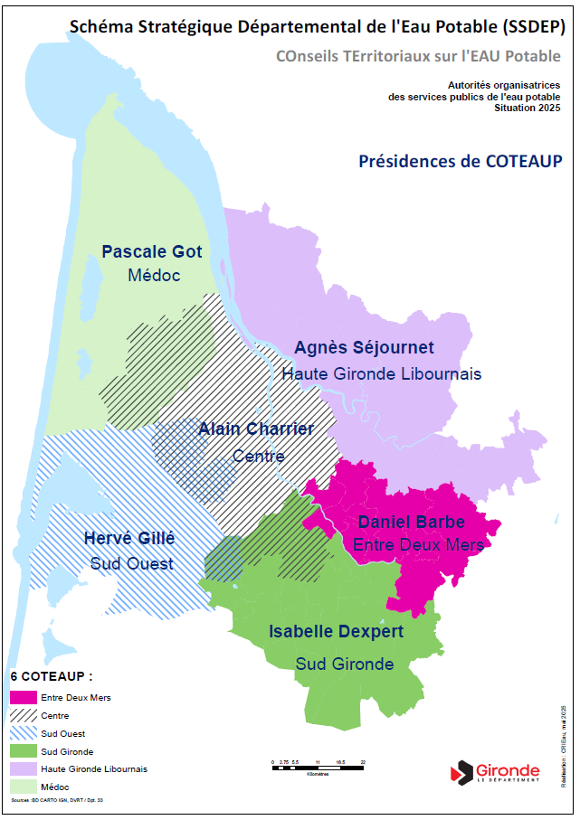
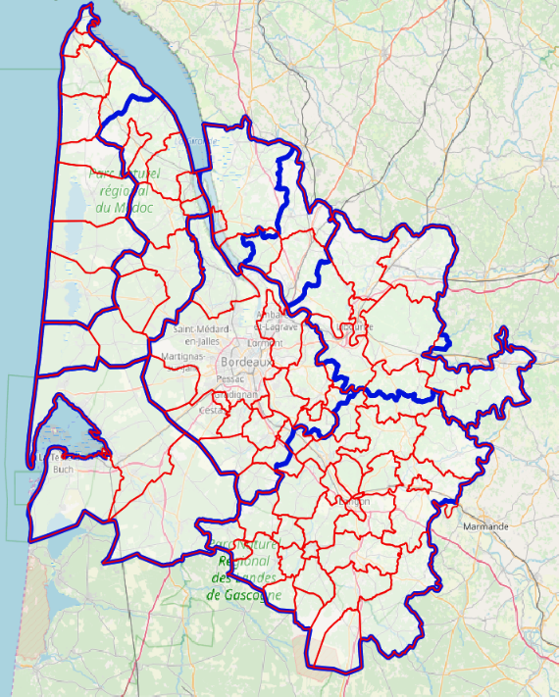
Instances de participation
SCOT
Constitution des COTEAUP
Territoires des SCoT
MO Eau potable
→ 6 territoires
MO

Slide 13
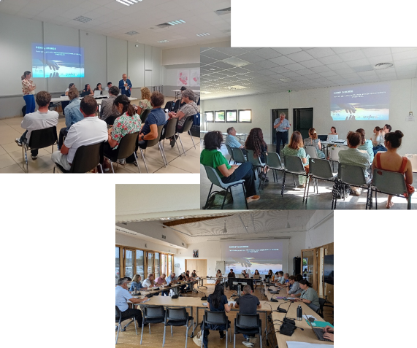
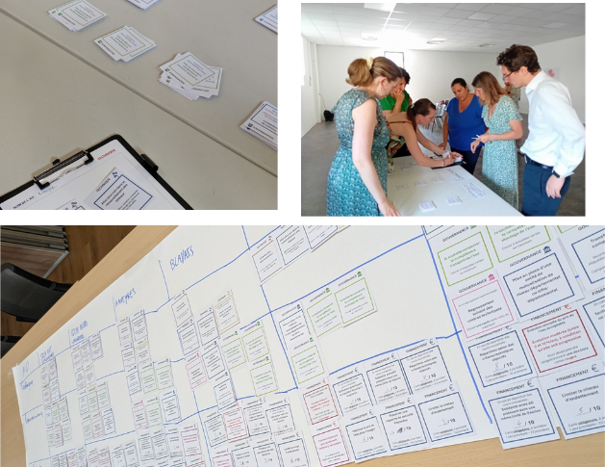
Participation: 2 temps

Slide 14
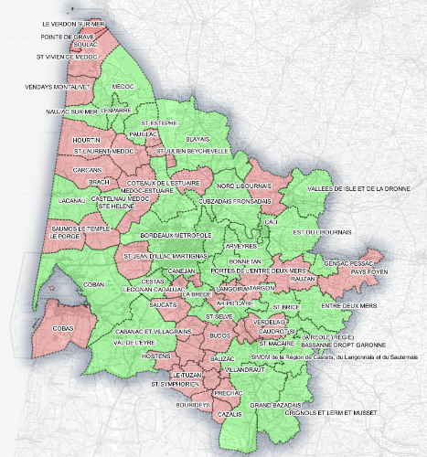

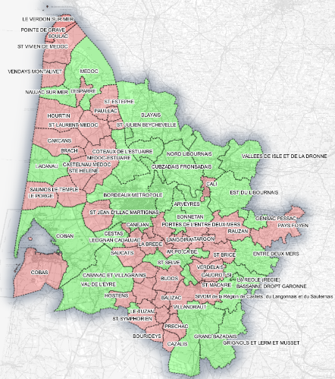
Participation aux COTEAUP 2025
janvier 2025
juin 2025
Notes:
Vert AO présentes et rouges absentes
En Nb d’AO => aux alentours de 60%-70% en janvier pour Hte Gironde Lib et Sud Ouest / Aux alentours de 50% sur centre et E2M et 30% medoc et sud => en juin un peu plus de 70% sur Hte Gironde 50% sud Ouest, 40% E2M, 30% sur centre et Sud et 20% Medoc
En Nb abonnés => au dela des 80% pour Centre Medoc et sud Gironde, presque 80 pour hte gironde Lib et entre 50 et 60% pour E2M et Sud Ouest
Sur centre E2M Medic er sud ouest moins de mobilisation sur juin et sur Sud et Hte Gironde +
Moins d'abonnés par rapport au langonais mais plus d'ao car 2 petites ao présentes en juin

Slide 15
Scénario retenu
3.
Consulting
Notes:
Obj : pas revenir sur les hyp technique de declinaison des scenarios mais plus rentrer sur la partie financière et gouvernance

Slide 16
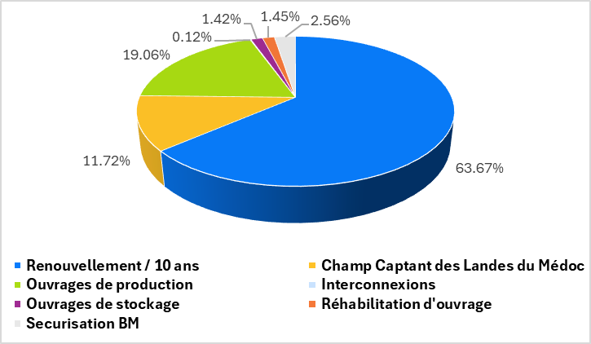
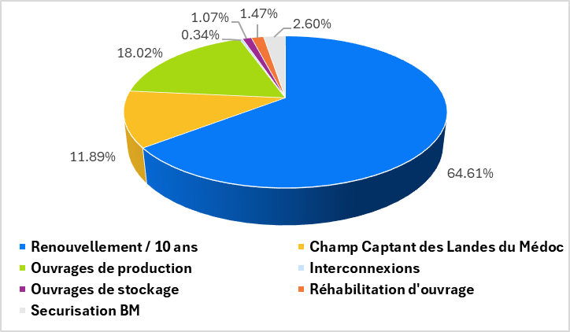
Synthèse des aménagements
SCN 1 : « Eautonome »
Modèle conservatoire
SCN 2 : « Partag’Eau »
Modèle partagé
225 m€
210 m€
138 m€
751 m€
138 m€
751 m€
TOTAL : 1 179 550 000 €
Dont 53 % pour BM
TOTAL : 1 162 260 000 €
Dont 54%pour BM
Notes:
CCLM => montant des travaux restants + à priori 15 m€ en – car AEAG va mettre en place redevance pour financer CCLM

Slide 17
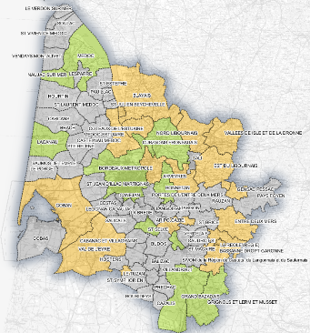
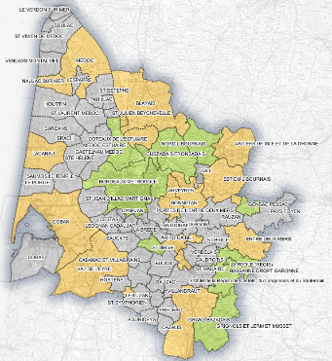
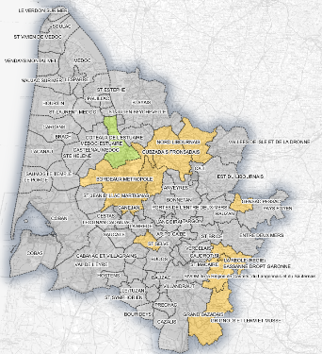
Retours sur la partie technique
Notes:
Constat / propo par la suite
En nb abonné => plus favorable à un nouvel ouvrage (en vert) par rapport aux interco (orange)
Substi : majorité qui souhaite aller plus loin et sur cette majorité qui souhaite aller plus loin ça serait globalement sur nappe superficielle
Hte gironde libournais : en cours d’étude / bcp d’aléa qualité ET productivité donc pas considéré
Revoir substi avec uniquement PE2M, bassanne la reole

Slide 18
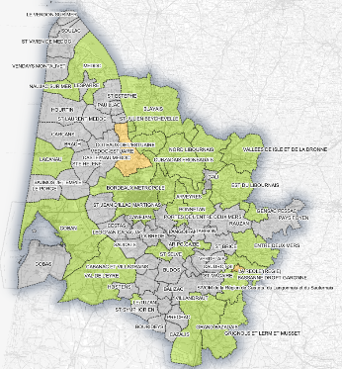
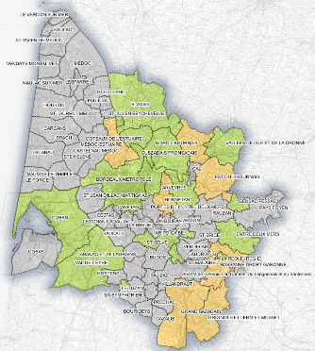
Retours sur la partie technique
Notes:
Un souhait très marqué d’axer les efforts sur le renouvellement
Une majorité favorable à la mutualisation des ouvrages de stockages

Slide 19
Hypothèse retenu pour le volet technique
Synthèse
  Nouveaux ouvrages de production vs interconnexion : Prise en compte des retours des COTEAUP
  Substitution : Prise en compte des retours des COTEAUP :
    Bassanne et La Réole => substitution eaux superficielles
    Interrogation des AO absentes et concernées => Leognan Cadaujac, Portes Entre Deux Mers et Langoiran
    Hypothèse -> Si pas de retour on ne considèrera pas de substitution
  Renouvellement du réseau : prise en compte de l’hypothèse présentée en COTEAUP
  Mutualisation du stockage : prise en compte des retours des COTEAUP
    Hypothèse -> Si pas de retour on ne considèrera pas de mutualisation
Taux de renouvellement moyen 2018-2022
> Moyenne nationale (0.67%)
< Moyenne nationale (0.67%)
Taux de renouvellement moyen 2018-2022
Moyenne nationale (0.67%)
Notes:
Pas de mutualisation si pas de retour => stockage castelnau / Ste helene?
Affiné par les ouvrages retenus notamment substi sur les AO concernés

Slide 20
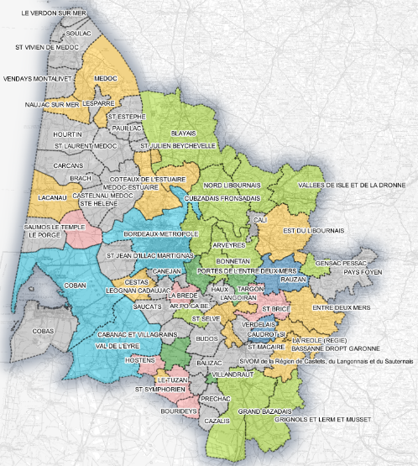
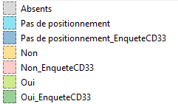
Retours sur la partie gouvernance
Mise en place d’un syndicat de production à l’échelle départemental ou infra-départementale
  COTEAUP Centre : Majoritairement pour
  COTEAUP E2M : Majoritairement contre
  COTEAUP Sud Ouest : Pas de positionnement clair
  COTEAUP Médoc : Majoritairement contre
  COTEAUP Haute Gironde Libournais : Majoritairement pour
  COTEAUP Sud Gironde : Tendance contrastée
Notes:
Globalement les territoires les plus en tension sont favorable au syndicat de production
2 études de fusion en cours mais non finalisées:
étude de fusion en cours:
Cdc des Coteaux Bordelais : 8 communes pour une population totale d’environ 20 000 habitants,
- Cdc du Créonnais : 15 communes pour une population de 18 000 habitants,
-Cdc Rurales entre-deux-mers : regroupe 50 communes pour une population de 17 000 habitants:
la création d’un syndicat départemental de l’eau paraît être la solution opportune pour les Elus des 3 CDC.
Étude de fusion en cours dans le St Emilionais: le président de la CdC serait trop pour une prise de compétence par la CdC.

Slide 21
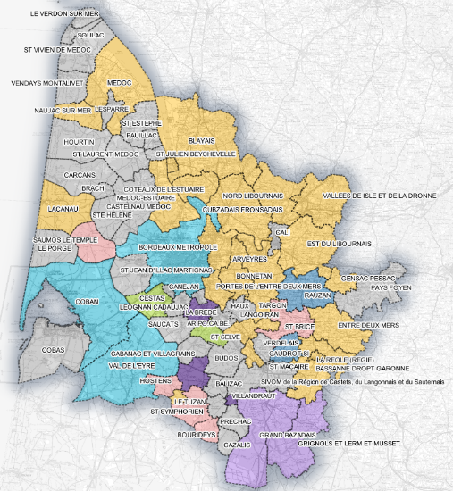
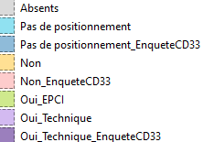
Retours sur la partie gouvernance
Regroupements compétences
  COTEAUP Centre : Majoritairement contre – regroupement EPCI pour St Selve et technique pour La Brède
  COTEAUP E2M : Majoritairement contre
  COTEAUP Sud Ouest : Pas de positionnement – regroupement EPCI pour Cestas
  COTEAUP Médoc : Majoritairement contre
  COTEAUP Haute Gironde Libournais : Majoritairement contre
  COTEAUP Sud Gironde : Positionnement varié – regroupement technique pour Grand Bazadais, Grignols-Lerm et Musset, Villandraut et Louchats Origne Guillos

Slide 22
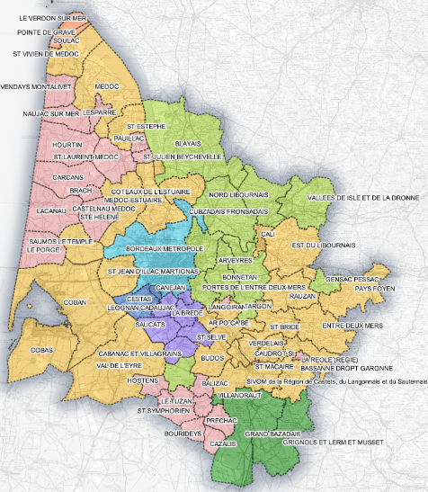
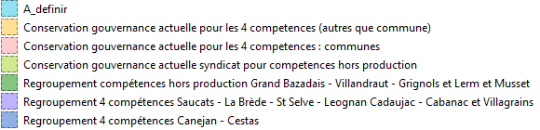
Hypothèse retenue pour la gouvernance
  Regroupement 4 compétences pour
    Saucats – La Brède – Leognan Cadaujac – Cabanac et Villagrains et St Selve
    Cestas
    Canéjan
  Regroupement compétences autres que la production pour Villandraut – Grand Bazadais et Grignols et Lerm et Musset
  Conservation gouvernance actuelle sauf pour la compétence production
  Conservation de la gouvernance actuelle pour toutes les compétences
    Communes seules
    Autres structures
Notes:
Louchats reste seul pour les compétences autres que la prod car pas de souhait de regroupement autour
Regroupement saucats etc : plutôt technique
Regroupement Cestas / canejan => EPCI
Communes seules Medoc et sud
Structures existantes +/- grandes conservés sur le reste du territoire
67 AO

Slide 23
Hypothèses financières au vu des retours du Coteaup
Conditions de financement- à affiner avec la Banque des territoires
  Durée des emprunts : 20 → 40 ans
  Taux des emprunts : 3% → 4%
  Taux de subvention : 12ème programme
  Plafond d’augmentation tarifaire annuelle : 20% → 6%
Stratégie de financement
  Priorité de financement : Ajustement tarifaire puis emprunt → Emprunt, puis ajustement tarifaire
  Lissage des investissements : Passage d’un lissage annuel à une dépense en deux fois (année 1 et année 5)
Clé de répartition des investissements
  Renforcement du poids des volumes prélevés → de 52 / 24 / 24 à jusqu’à 72 / 14 / 14 si nécessaire
  (volumes / modernisation / capacité contributive)
Indicateurs de lecture financière
  Maîtrise du prix de l’eau : 37 %
  Capacité de sécurité financière : 34 %
  Niveau d’endettement : 29 %
Autres ajustements
  Position de Bordeaux Métropole hors Syndicat de production

Slide 24
Calendrier et suite
3.
Consulting

Slide 25


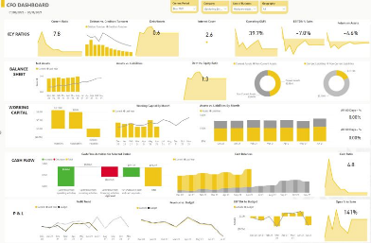
Calendrier 2025 et la suite…
COTEC
COPIL
RESTITUTION REUNION DE CLÔTURE
17 décembre
4 novembre
10 octobre
Travail de fond sur la mandature 2026 Animation en lien avec le travail prospectif sur 2050

Slide 26
Merci de votre attention!

